Slide 1
Satz des Pythagoras
Anwendungen: Steigung und Gefälle

Slide 2
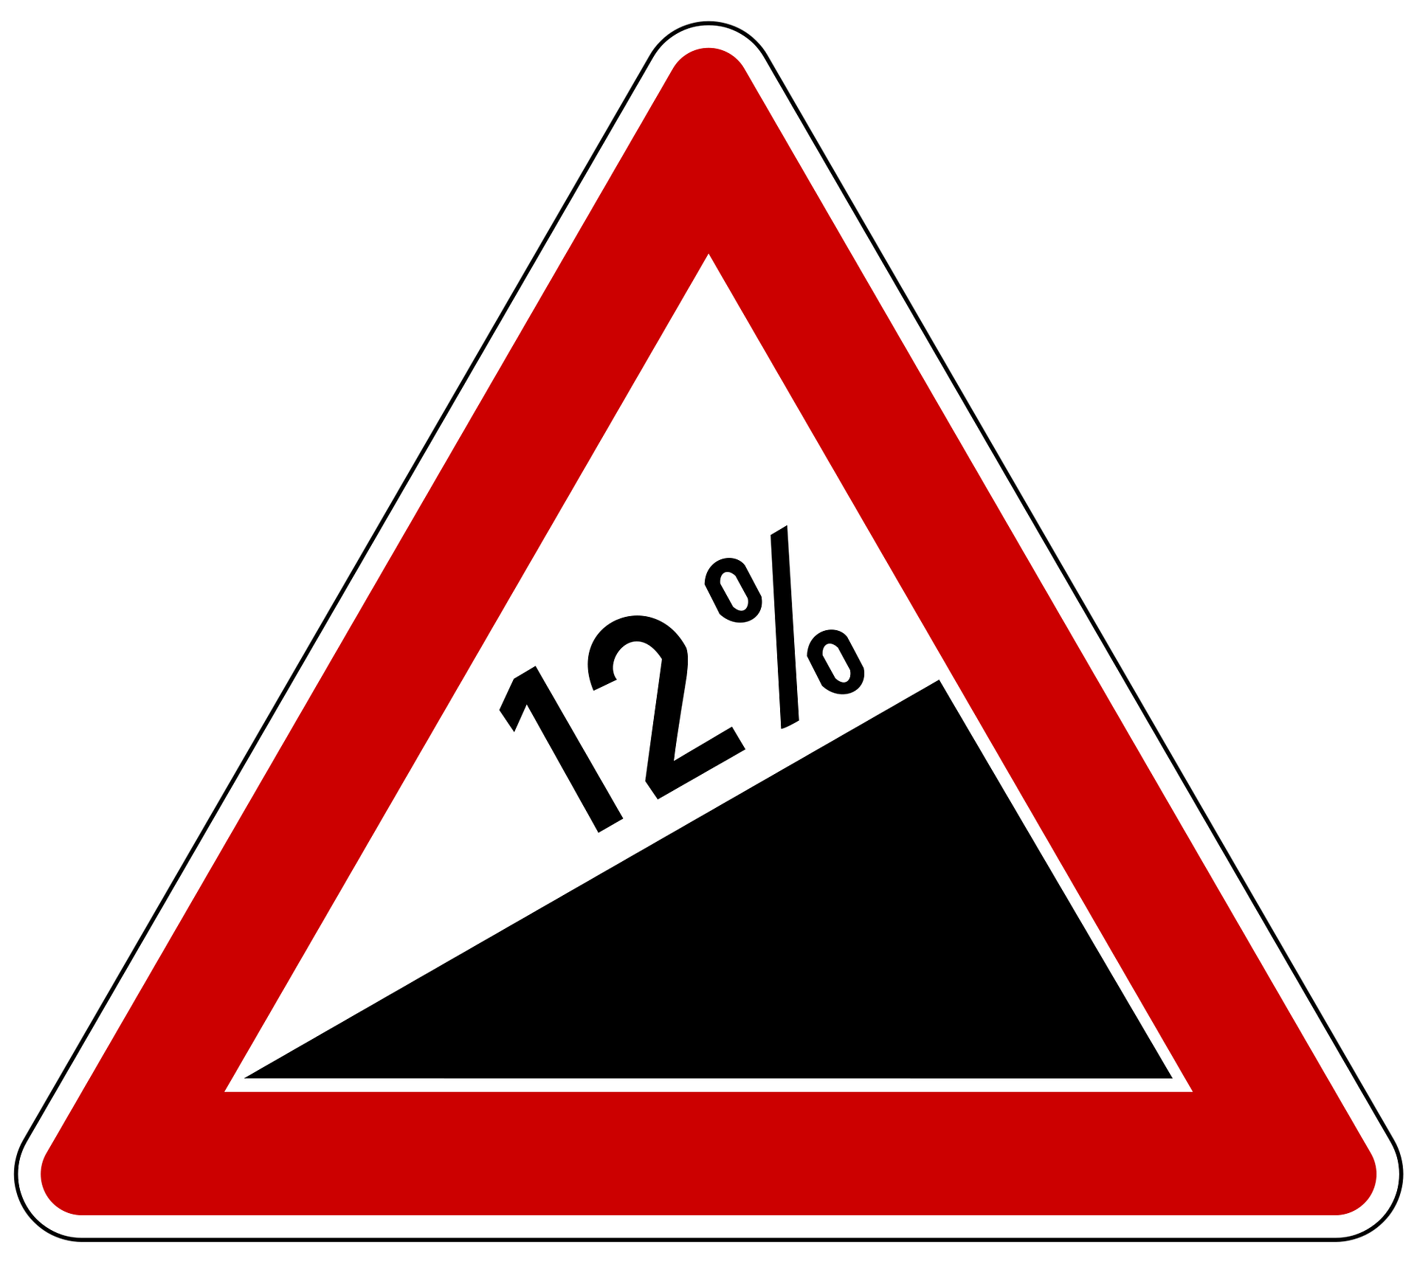
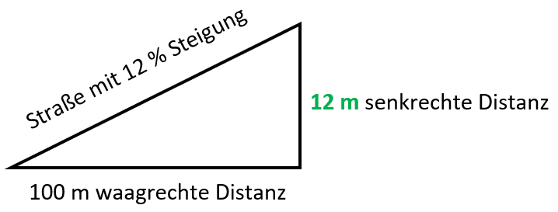
Steigung und Gefälle
Ein Verkehrsschild (Steigung von 12%) gibt an, dass die Straße auf 100 Meter waagrechter Distanz um 12 Meter steigt (12%).

Slide 3
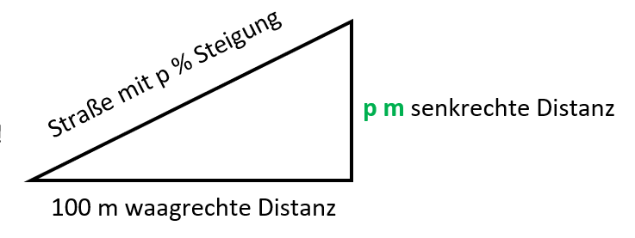
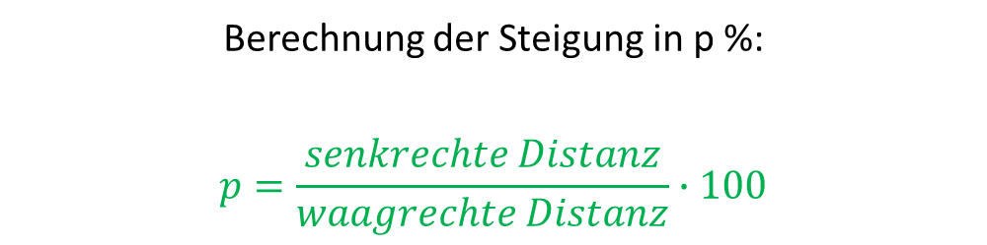
Steigung und Gefälle
Allgemein: p % Steigung bedeutet: Eine Straße steigt bei 100 m waagrechter Distanz um p Meter an!
Berechnung der Steigung in p %:
$$p=\frac{senkrechte Distanz}{waagrechte Distanz}∙100$$

Slide 4
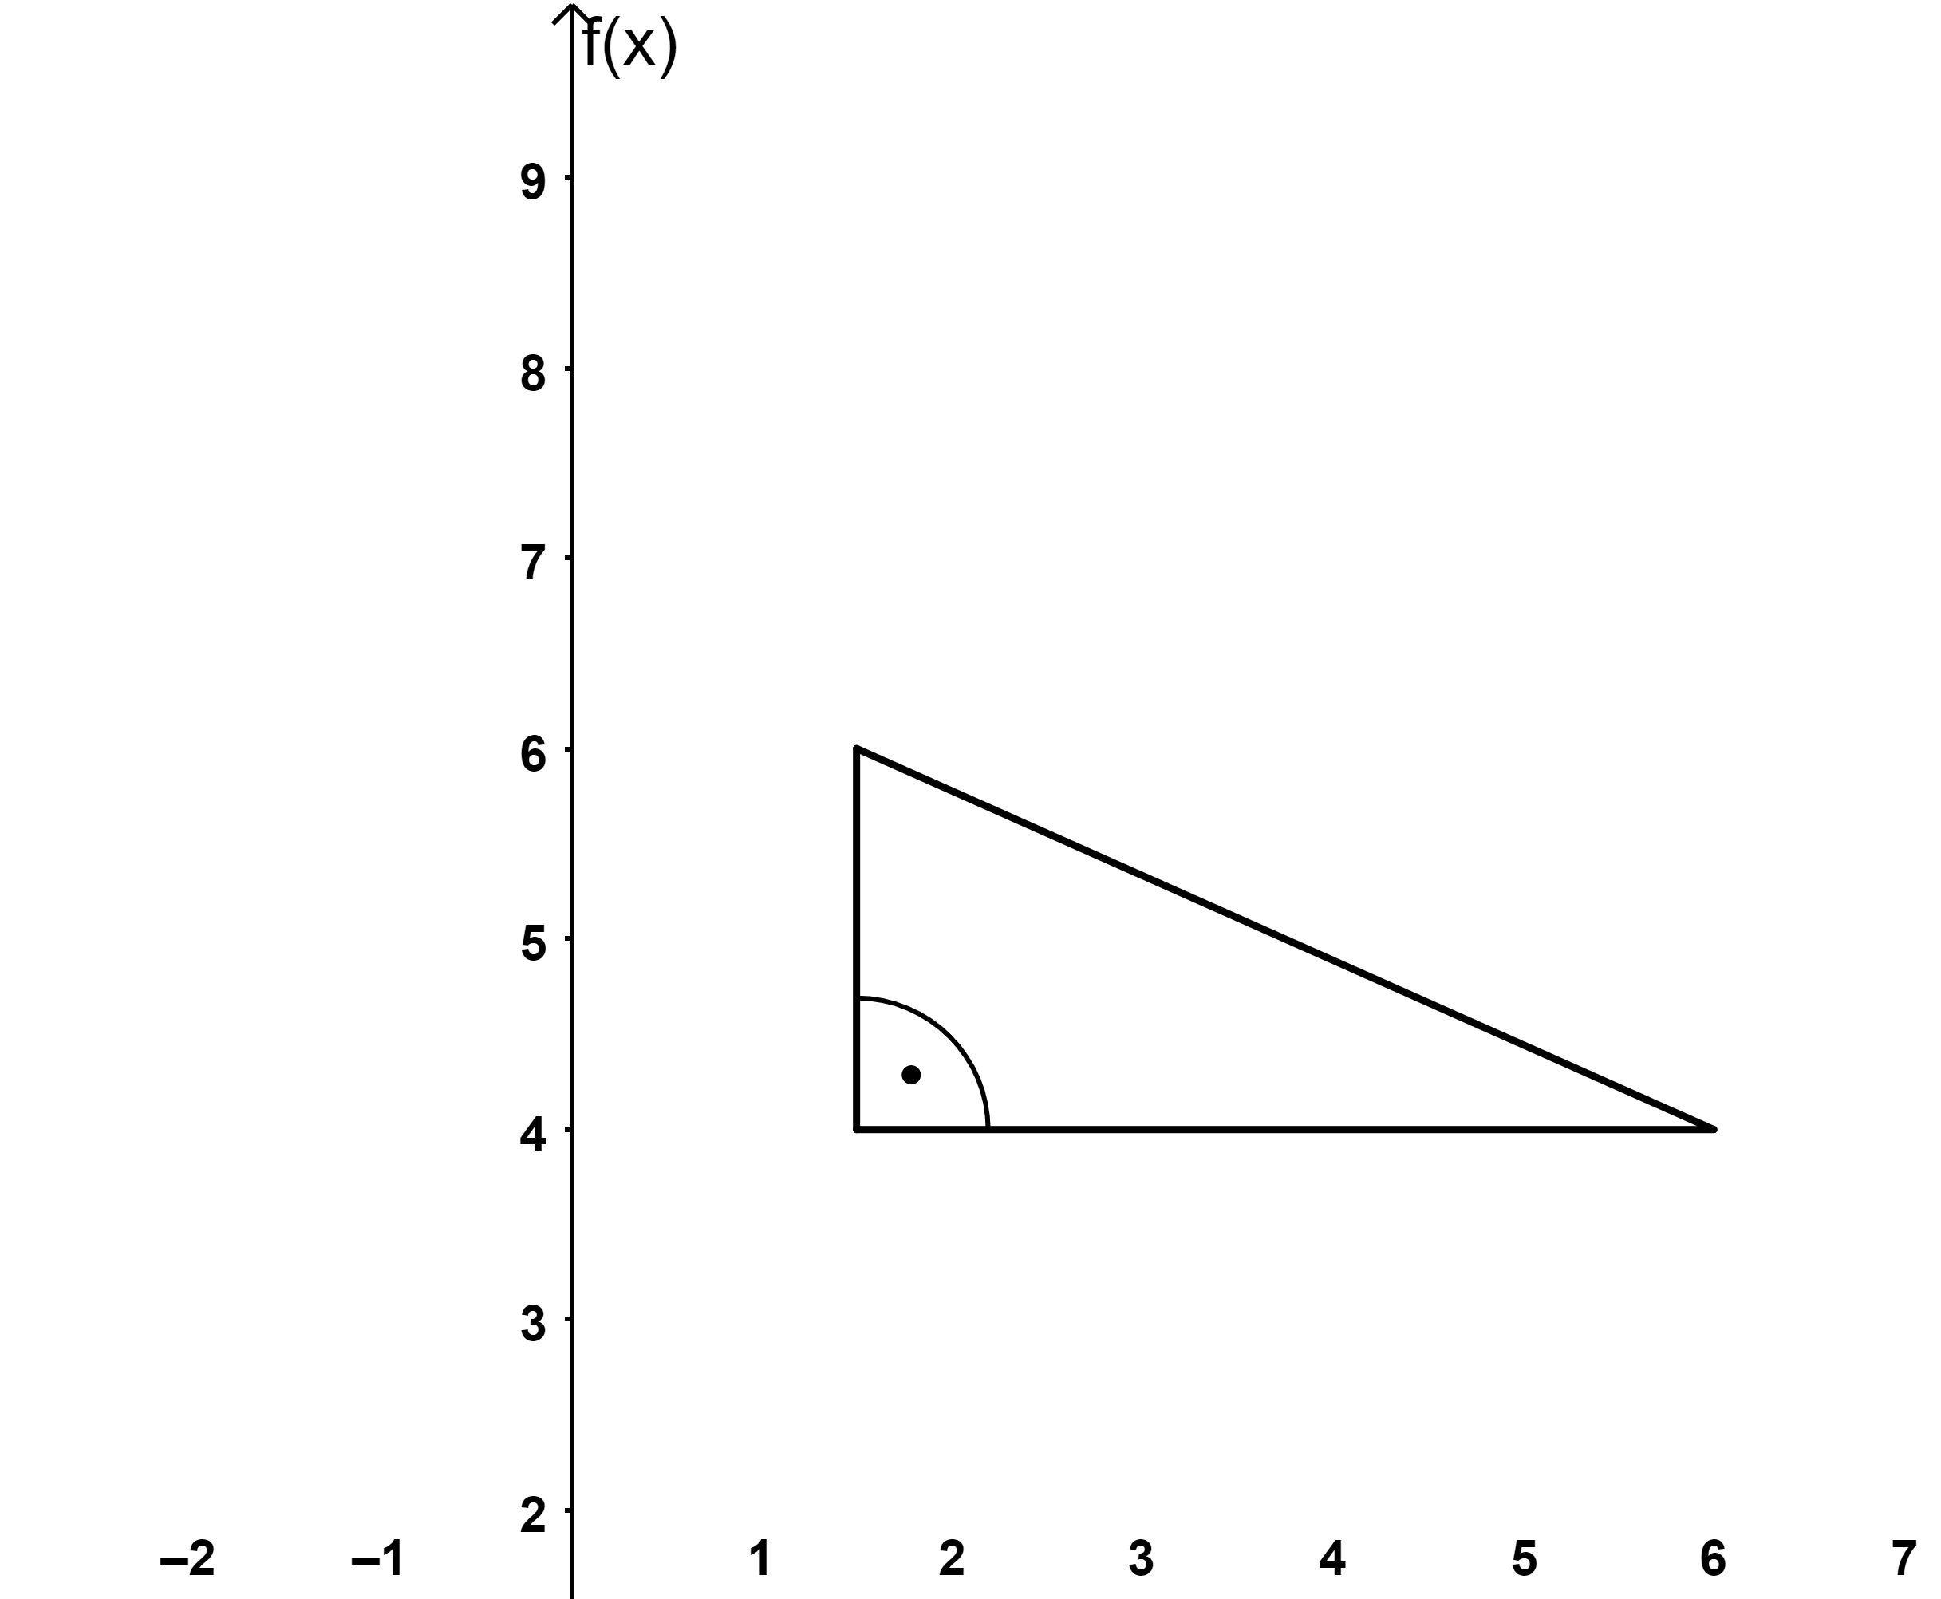
Bsp. 1) Auf einer Straße steht am Straßenrand folgendes Verkehrsschild:
Steigung von 13 %:
(i) Was bedeutet diese Angabe?
(ii) Berechne den Höhenunterschied auf einer 2200 m langen Straße

Slide 5
Bsp. 2) Folgende Wasser-Rutschen verlaufen allesamt geradlinig. Veranschauliche die Situation und berechne die gesuchten Größen
Wasserrutsche 1: 13 Meter lang und 2 Meter hoch
gesucht: (i) Waagrechte Entfernung vom Start bis zum Ziel der Rutsche, (ii) Gefälle in % der Rutsche

Slide 6
Wasserrutsche 2: 100 Meter lang und 92 Meter waagrechte Entfernung
gesucht: (i) Höhe der Rutsche, (ii) Gefälle in % der Rutsche

